Slide 1

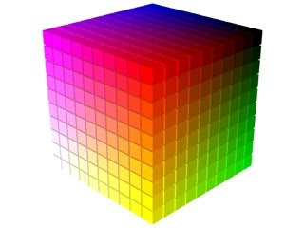
PROCESSAMENTO DIGITAL DE IMAGENS
Projeto de Ensino Material didático sobre processamento digital de imagens
Departamento de Ciências Exatas e Tecnológicas - DCET
Discente - Luciana Roncarati - Ciência da Computação

Slide 2
SUMÁRIO
Definição
Algoritmo Interface Processing
Histograma da imagem original.
Histograma da imagem equalizada.
Referências Bibliográficas

Slide 3
DEFINIÇÃO
Também conhecida como “Linearização de Histograma”, esta técnica tem a finalidade de obter um histograma uniforme, através do espalhamento da distribuição dos níveis de cinza. Aparentemente comum, esta operação é muito poderosa, conseguindo, muitas vezes, recuperar imagens consideradas perdidas. Há vários métodos empregados para a realização da equalização, sendo que muitos deles são baseados em distribuições estatísticas.

Slide 4
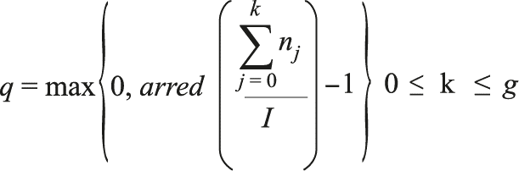

DEFINIÇÃO
onde:
• I é a quantidade ideal de pixels em cada nível de cinza da escala usada
• n é a quantidade de linhas da imagem
• m é a quantidade de colunas da imagem
• g é a quantidade total de níveis de cinza da escala
• q é o novo nível de cinza procurado
• nj é a quantidade de pixels no nível de cinza j
• arred indica o arredondamento do resultado obtido pela expressão que constitui seu argumento.

Slide 5
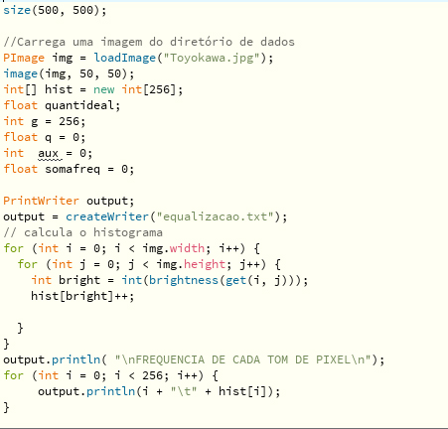
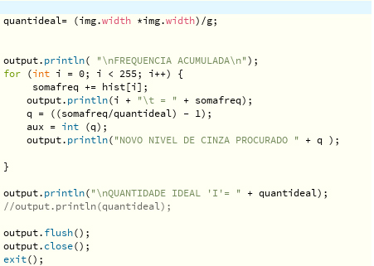
ALGORITMO DE EQUALIZAÇÃO DO HISTOGRAMA
Fig. 1 – interface Processing

Slide 6
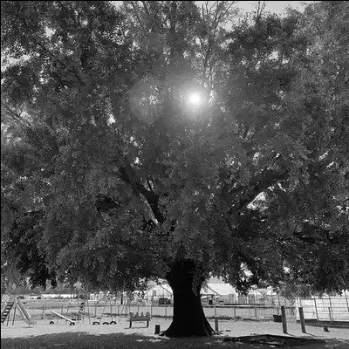
HISTOGRAMA DA IMAGEM ORIGINAL
Fig. 2 – Imagem original
Fig. 3 – Histograma da imagem original

Slide 7
HISTOGRAMA DA IMAGEM EQUALIZADA
Fig. 3 – Histograma da imagem equalizada

Slide 8
REFERÊNCIAS BIBLIOGRÁFICAS
NUNES L. S, Fátima - Introdução ao processamento de imagens médicas para auxílio ao diagnóstico - uma visão prática, capítulo 2.
GONZALEZ C, Rafael. e WOODS, Richard - Processamento digital de imagens - 3. Ed. Pearson Prentice hall, São paulo,2010.

